Slide 1


基于网格分类代理模型的演化算法
论文精读
人工智能学院
智能科学与技术
张恒硕
2212266
Notes:
大家好，我是人智学院22级的张恒硕，今天由我为大家讲解我对一篇论文的理解。

Slide 2

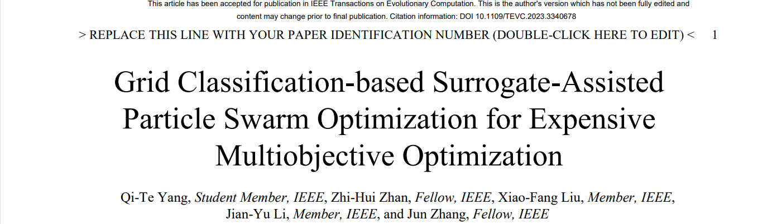
论文选取
Paper selection
Q. -T. Yang, Z. -H. Zhan, X. -F. Liu, J. -Y. Li and J. Zhang, "Grid Classification-Based Surrogate-Assisted Particle Swarm Optimization for Expensive Multiobjective Optimization," in IEEE Transactions on Evolutionary Computation, doi: 10.1109/TEVC.2023.3340678.
Notes:
我选取的是杨启特、詹教授、刘老师、黎老师等人的一篇论文，其主要针对昂贵多目标优化问题，提出了基于网格分类的粒子群优化算法。由于对学术名词不够熟悉，可能存在一些翻译错误，希望理解与指正。

Slide 3

1
多目标优化问题
MOPs
2
目 录
代理辅助进化算法
SAE-As
CONTENTS
3
网格分类的轻量级代理
GCS
4
GCS辅助粒子群优化算法
GCS-PSO
Notes:
本次介绍将分为目录所示的四个模块，前两个模块是前导内容的补充，后两个模块则是论文的主体内容。

Slide 4

多目标优化问题
MOPs
Notes:
首先是多目标优化问题。

Slide 5


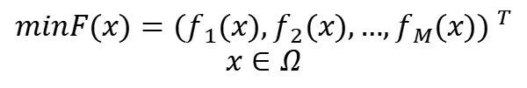
多目标优化问题
MOPs
优势：dominance-based
分解：decomposition-based
指标：indicator-based
多群体：multipopulation-based
多目标优化问题
（MOPs）
多目标进化算法
（MOEAs）
$$minF(x)={(f_{1}(x),f_{2}(x),…,f_{M}(x)) }^{T}$$
$$x∈Ω$$
适应值评估
（FEs）
帕累托解
（Pareto solution）
耗时、高费用
昂贵多目标优化问题
（EMOPs）
代理辅助进化算法（SAE-As）
Notes:
之前刘晓芳老师已经介绍过了多目标优化问题，其可以采用多目标进化算法，来求得问题的一系列折衷解，即帕累托解。而多目标进化算法有有四个问题导向，分别是基于优势、基于分解、基于指标、基于多群体。在求解过程中，进化算法往往需要适应值评估函数来衡量解的优劣，但实际问题中，很多问题的评估是耗时或高费用的，这就是昂贵多目标优化问题，而代理辅助进化算法作为解决该类问题的有效方法出现。

Slide 6

代理辅助进化算法
SAE-As
Notes:
下面介绍代理辅助进化算法。

Slide 7


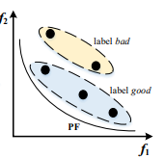
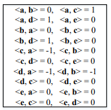
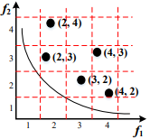
基于分类
（Classification-based）
用二元关系的优、劣代替适应值进行评估。有等级分类（Rank classification）、关系分类（Relation classification）、网格分类（Grid classification）三种途径。前两者收敛，没有多样性。
代理辅助进化算法
SAE-As
代理辅助进化算法使用一些替代方法来评估方案的适应值，进而判断一个解决方案是否优于另一个。主要方法有：
径向基函数网络（RBFN）
前馈神经网络（FNN）
克里格模型
支持向量机（SVM）
基于回归
（Regression-based）
有多种实现方法，但受限于维度带来的训练成本。
Notes:
代理辅助进化算法，使用一些替代方法来评估方案的适应值，进而判断一个解决方案是否优于另一个。其可以分为两类，一类基于回归，一类基于分类。前者有多种实现方法，但受限于维度带来的训练成本。后者用二元关系的优、劣代替适应值进行评估。有等级分类（rank classification）、关系分类（relation classification）、网格分类（Grid classification）三种途径，以下依次给出文中描述这三种方式的图片，可以发现，等级分类最终得到级别的聚类，关系分类最终得到一个二元偏序关系表，而网格分类，最终得到不同解所在的网格位置，前两者都重收敛性而轻多样性，最后一种网格分类却能兼顾这两种性质。

Slide 8

网格分类的轻量级代理
GCS
Notes:
下面针对网格分类的代理辅助进化算法进行解析，分为网格划分和粒子群算法两部分。

Slide 9
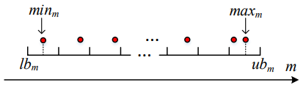
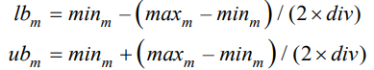
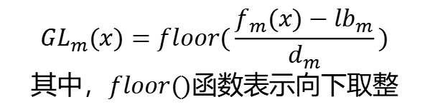
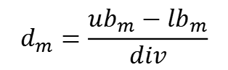
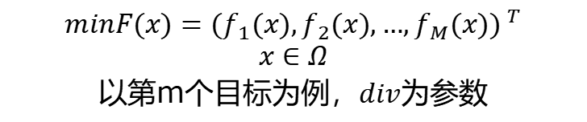
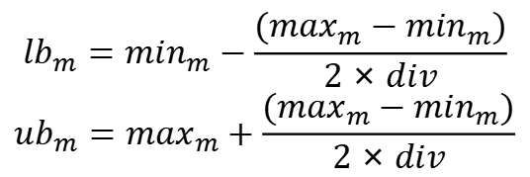
网格定义和网格占优
Grid Definition
and
Grid Dominance
网格分类的轻量级代理
GCS
网格边界
题目与参数
$$minF(x)={(f_{1}(x),f_{2}(x),…,f_{M}(x)) }^{T}$$
$$x∈Ω$$
以第m个目标为例，$div$为参数
$${lb}_{m}=\min_{m}−\frac{(\max_{m}−\min_{m})}{2×div}$$
$${ub}_{m}=\max_{m}+\frac{(\max_{m}−\min_{m})}{2×div}$$
确定解所属网格
$${GL}_{m}(x)=floor(\frac{f_{m}(x)−{lb}_{m}}{d_{m}})$$
其中，$floor()$函数表示向下取整
网格间距
$$d_{m}=\frac{{ub}_{m}−{lb}_{m}}{div}$$
不需要严格的适应度值，就可以获得严格的偏序排序。
返回
Notes:
网格划分主要有三个步骤。在给定多目标的情况下，针对其中第m个目标，需要依次确定网格边界、网格间距和解所属的网格。在这之中需要一个参数div，其决定划分的网格数目。首先确定网格边界，即解可能的位置。这里给出的是原文中的公式，如果我没有理解错误的话，这里出现了一个错误，就是ubm的计算公式，应该是maxm加后面这些，而非minm。这个公式保证了最大最小值处在相应的边界格子的中央，留出了余地。其后是划分网格，每个网格的大小由边界值除以网格数量决定。最后确定解所在的网格，由解的值减去最小值再除以网格间距，得到解所在位置的小数序数值，再取整数部分，就得到了相应的所属网格序数。网格分类的主要优势就是不需要严格的适应度值，就可以获得严格的偏序排序，兼顾收敛性和多样性。

Slide 10
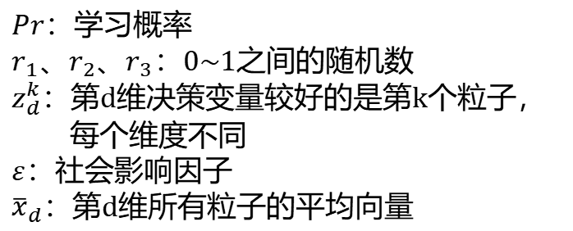
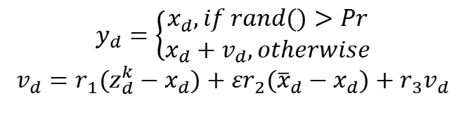
网格分类的轻量级代理
社会学习粒子群优化算法
SLPSO
GCS
社会学习粒子群优化算法对大规模单目标高维优化表现出良好性能。
$$y_{d}=\left\{\begin{aligned}x_{d},if rand()>Pr \\ x_{d}+v_{d},otherwise\end{aligned}\right.$$
$$v_{d}=r_{1}(z_{d}^{k}−x_{d})+εr_{2}({\overline{x}}_{d}−x_{d})+r_{3}v_{d}$$
优质解学习
社会学习
自身方向
$Pr$：学习概率
$r_{1}、r_{2}、r_{3}$：0~1之间的随机数
$z_{d}^{k}$：第d维决策变量较好的是第k个粒子，
每个维度不同
$ε$：社会影响因子
${\overline{x}}_{d}$：第d维所有粒子的平均向量
Notes:
文中采用的是粒子群优化算法改进方法中的社会学习粒子群优化算法，其对大规模单目标高维优化问题表现出良好性能。如下给出了粒子的位移更新公式和速度更新公式，前者由参数学习概率Pr来控制是否更新位移，后者则分为三个部分，分别是优质解学习，其向该维的优秀粒子学习；社会学习，其向所有粒子的位置均值学习，具有参数社会影响因子epsilon；以及自身方向，其保持自身惯性，延续上次的速度。三者各自有一个0-1之间的随机参数作为系数。与基本的粒子群优化算法相比，本算法保留了向全局/区域最优gbest学习的机制，而不再向自身最优pbest学习，转而学习大家的位移均值。

Slide 11

GCS辅助粒子群优化算法
GCS-PSO
Notes:
最后是最重要的GCS辅助粒子群优化算法的实现与测试。

Slide 12

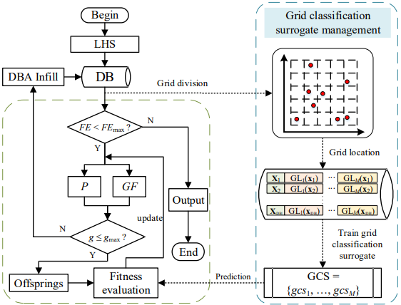
GCS辅助粒子群优化算法
GCS-PSO
代理辅助进化算法
网格分类的轻量级代理
Notes:
本算法的流程图如下，其主要分为代理辅助进化算法和网格分类的轻量级代理两部分。前者是算法的主体，后者用于前者算法中的适应值评估计算。下面对算法进行细致理解。

Slide 13
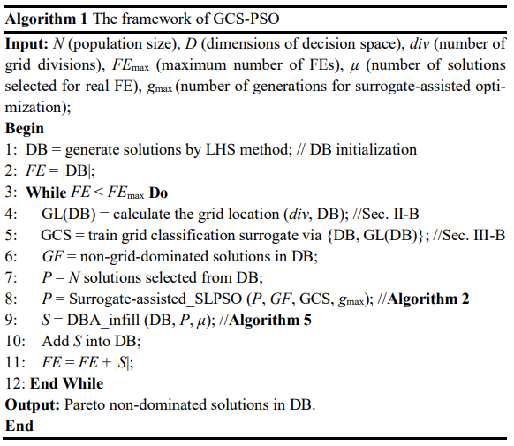
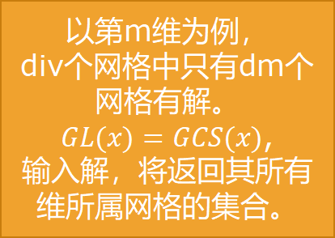
GCS辅助粒子群优化算法
GCS-PSO
1-2
解初始化为集合DB，并评估初始适应值。
4
以第m维为例，
div个网格中只有dm个网格有解。
$GL(x)=GCS(x)$,
输入解，将返回其所有维所属网格的集合。
回顾
计算网格位置。
5
训练网格分类代理。
6
保留被网格占优的解决方案，称之为grid front (GF)，其可能是最优解。
7-8
跳转
选取DB中N个解进行社会学习粒子群优化算法。
9-11
跳转
优化结果选取$μ$个放回DB，更新适应值。
Output
输出DB中的帕累托占优解。
下一页
Notes:
首先初始化一个解集合DB，评估初始适应值FE，对应前两行。在适应值小于最优适应值的情况下，进入循环，对应第三行。首先计算解对应的网格位置，对应第四行，我们可以回顾一下前面提到的确定方法。其后带入网格位置数据训练网格分类代理，反馈出解的不同维度所属网格的集合，对应第五行。然后第六行保留可能是最优解的占优解GF。之后第七、八行选取DB中N个解进行社会学习粒子群优化算法，我们来看其具体流程。
之后我们回到主体算法。需要把社会学习粒子群优化算法中的部分解放回到解集合DB中，并更新适应值，这就需要保证放回的解的多样性和最优性，以确保帕累托面的形成，这对应第九到十一行。我们来看具体的过程。
我们再次回到主体算法，之后就是退出循环并输出DB中的帕累托占优解。

Slide 14
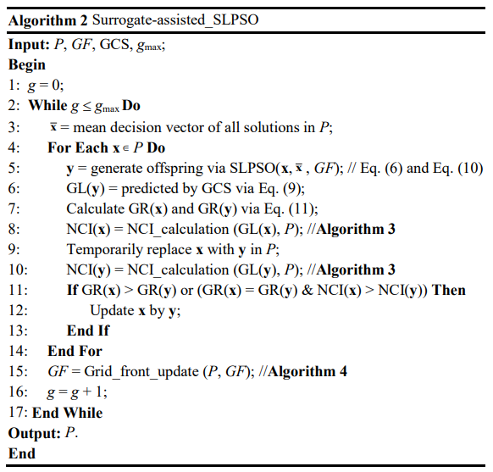
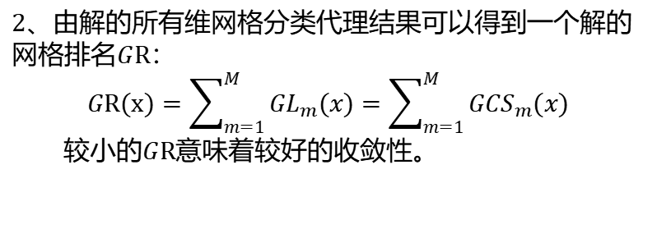
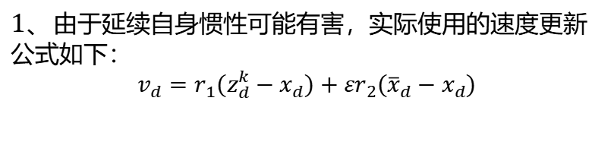
GCS辅助粒子群优化算法
GCS-PSO
7-8
选取DB中N个解进行社会学习粒子群优化算法。
1、由于延续自身惯性可能有害，实际使用的速度更新公式如下：
$$v_{d}=r_{1}(z_{d}^{k}−x_{d})+εr_{2}({\overline{x}}_{d}−x_{d})$$
2、由解的所有维网格分类代理结果可以得到一个解的网格排名$GR$：
$$GR(x)=\sum_{m=1}^{M}{{GL}_{m}(x)}=\sum_{m=1}^{M}{{GCS}_{m}(x)}$$
较小的$GR$意味着较好的收敛性。
Notes:
前面提到了社会学习粒子群进化算法的实现方式，在这里为避免延续自身惯性带来的损失，在速度更新公式中省去了粒子上次速度的惯性项。在评估两个解的优劣时，有两个参考性质，第一个是网格排名GR，可以理解为解的各维度网格位置序数和，该值较小意味着较好的收敛性。

Slide 15
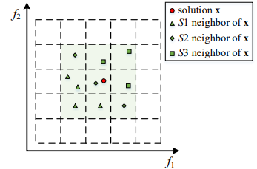
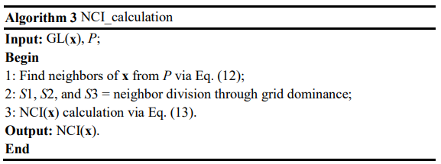
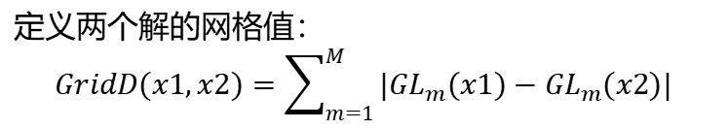
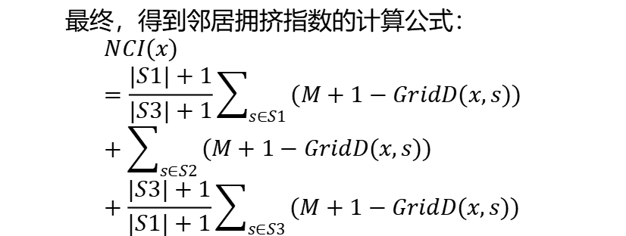
GCS辅助粒子群优化算法
GCS-PSO
计算邻居拥挤指数时，要将一个解所属网格及周围的八个网格的所有解纳入考虑，并分为三种情况：
S1：位于副对角线左下，优于中心解（网格被占优）。
S2：位于副对角线上，平级于中心解（网格相平）。
S3：位于副对角线右上，次于中心解（网格占优）。
7-8
选取DB中N个解进行社会学习粒子群优化算法。
3、另可计算邻居拥挤指数$NCI$：
最终，得到邻居拥挤指数的计算公式：
$$NCI(x)=\frac{|S1|+1}{|S3|+1}\sum_{s∈S1}{(M+1−GridD(x,s))}+\sum_{s∈S2}{(M+1−GridD(x,s))}+\frac{|S3|+1}{|S1|+1}\sum_{s∈S3}{(M+1−GridD(x,s))}$$
定义两个解的网格值：
$$GridD(x1,x2)=\sum_{m=1}^{M}{|{GL}_{m}(x1)−{GL}_{m}(x2)|}$$
较小的NCI意味着更好的收敛性和多样性。
Notes:
其后第二个参考性质是邻居拥挤指数NCI。为计算该值，首先要明确两个解的网格值得计算方法，就是二解各维度网格位置序数差的绝对值和，直观理解为二者在高纬度空间的曼哈顿距离。一个解所属网格及周围的八个网格的所有解称为该中心解的邻居，其可以分为三类，S1指位于副对角线左下的优于中心解的占优解，S2指位于副对角线上平级于中心解的解，而S3指位于副对角线右上的劣于中心解的被占优解。邻居拥挤指数的具体计算公式如下，其值越小，收敛性和多样性越好。

Slide 16
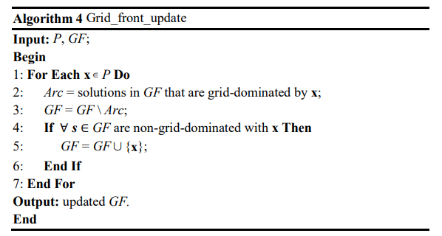
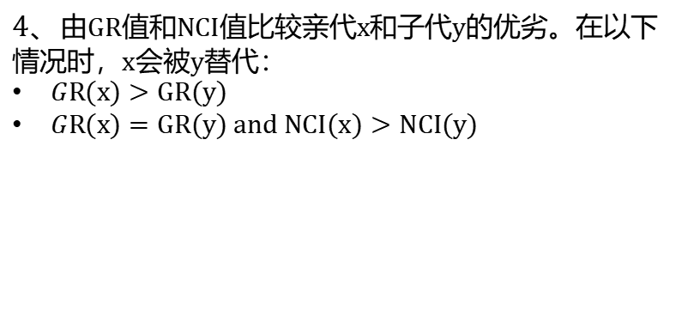
GCS辅助粒子群优化算法
GCS-PSO
7-8
选取DB中N个解进行社会学习粒子群优化算法。
4、由GR值和NCI值比较亲代x和子代y的优劣。在以下情况时，x会被y替代：
$GR(x)>GR(y)$
$GR(x)=GR(y) and NCI(x)>NCI(y)$
返回
Notes:
在社会学习粒子群优化算法中，每次迭代只会留下一定数量的占优解，这就需要比较亲代和子代的优劣性。在比较时，首先衡量GR值，保留GR值小的；如果GR指相同，保留NCI值小的。

Slide 17
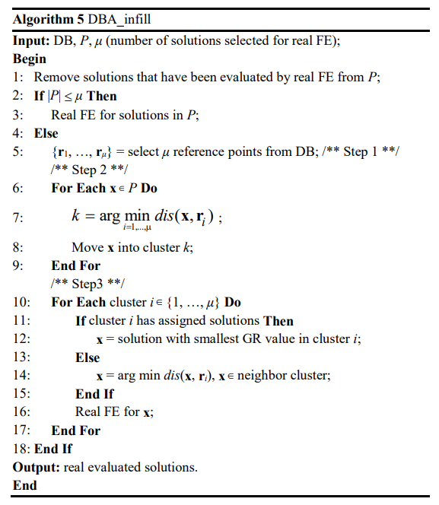
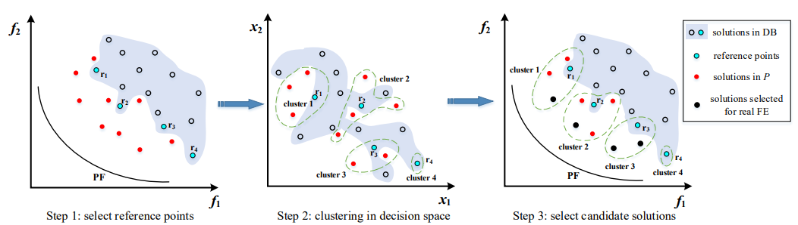
GCS辅助粒子群优化算法
GCS-PSO
9-11
优化结果选取$μ$个放回DB，更新适应值。
放回填充：
将解聚成多类；
将新解分配到每个聚类；
每个聚类中只选GR值最小的，如果没有新解，则从相邻聚类中选择最近的。
更新适应值。
返回
Notes:
首先要把原解结合聚成多个类，类的数量就是放回的解的数量mu，然后将要放回的新解分配到对应的类中去。在选取放回的解时，每个聚类都要选择GR值最小的，保证选取的解分散而最优。如果没有新解，则从相邻聚类中选择最近的。在放回后，更新解集合的适应值。

Slide 18
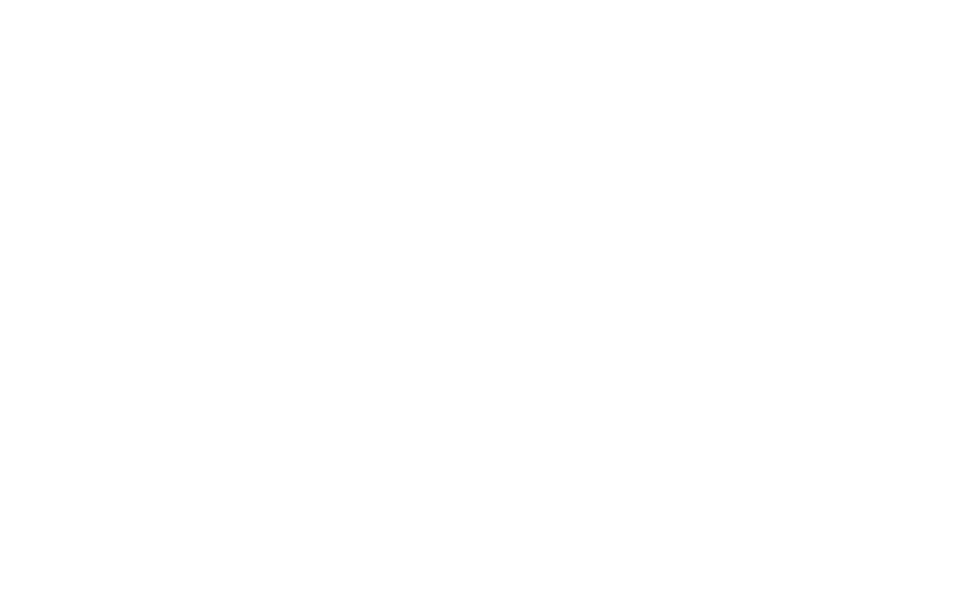
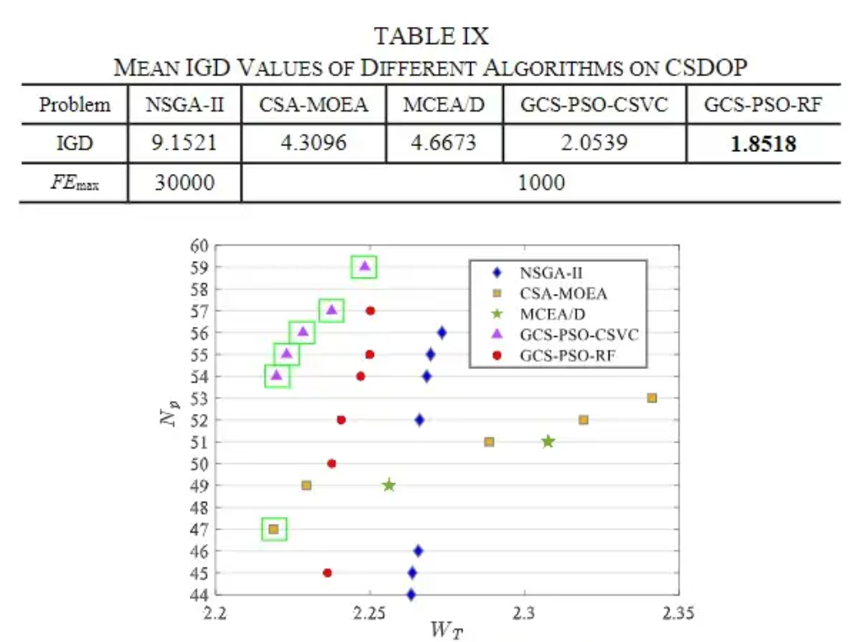
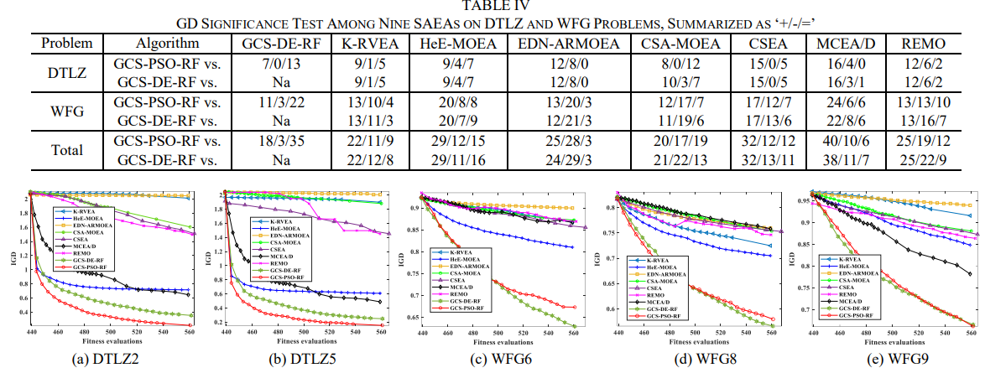
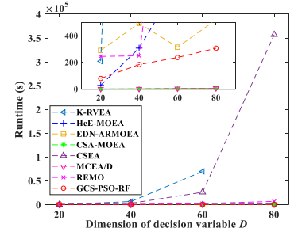

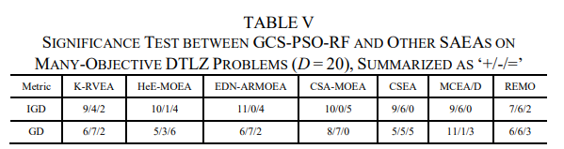

GCS辅助粒子群优化算法
之后文章比较了本算法和其他已有算法的性能，这里对具体比较过程不做赘述，只给出结果：
是良好的代理模型优化算法；
在高维问题上具有良好效率；
适用于超多目标问题；
在真实问题上表现良好。
文章另对算法中的一些方法的选取的原因进行了说明，这里不做赘述。
Notes:
之后文章比较了本算法和其他已有算法的性能，这里对具体比较过程不做赘述，只给出结果：GCS-PSO是良好的代理模型优化算法，在高维问题上具有良好效率，适用于超多目标问题，在真实问题上表现良好。文章另对算法中的一些方法的选取的原因进行了说明，这里不做赘述。

Slide 19
谢谢观看
欢迎批评指正
人工智能学院
智能科学与技术
张恒硕
2212266
Notes:
感谢大家的观看，如有纰漏，还请老师同学们指正。

